Slide 1
盤後檢討與隔日預掛單
2026-11-13 | 2026 德明X富達投資擂台
台股投資競賽 盤後檢討與隔日預掛單 2026-11-13 | 1

Slide 2
今日重點
總資產
697 萬
累積報酬
-30.32%
執行後持股率
64.3%
大盤預測開盤
-0.03%
• 美股前一交易日：費城半導體 -0.54%、那斯達克 -0.39%、標普500 -0.35%、台積電ADR -1.90%、美10年債殖利率 +2.10%。
• 模型預測加權指數開盤 -0.03%（平盤），開盤後 +0.01%（震盪）；樣本外方向命中率 83.6%，誤差區間約 ±0.55%。（注意：盤後版使用的美股資料為前一晚收盤，明早 07:00 盤前報告會以最新美股重新計算）
台股投資競賽 盤後檢討與隔日預掛單 2026-11-13 | 2

Slide 3
庫存怎麼處理
標的 | 持股 | 損益 | 建議 | 數量 | 限價
3189 景碩 | 1,639 | -38.39% | 全部出清 | 賣出全部 1 張又 639 股（共 1,639 股） | 661.0
6196 帆宣 | 2,150 | -37.46% | 全部出清 | 賣出全部 2 張又 150 股（共 2,150 股） | 393.0
1560 中砂 | 1,091 | -28.67% | 全部出清 | 賣出全部 1 張又 91 股（共 1,091 股） | 718.0
3591 艾笛森 | 20,528 | -6.36% | 全部出清 | 賣出全部 20 張又 528 股（共 20,528 股） | 26.55
6213 聯茂 | 1,000 | -26.69% | 全部出清 | 賣出全部 1 張（1,000 股） | 527.0
2845 遠東銀 | 36,071 | -2.07% | 全部出清 | 賣出全部 36 張又 71 股（共 36,071 股） | 12.55
3037 欣興 | 570 | -33.57% | 全部出清 | 賣出全部 570 股（零股） | 777.0
3264 欣銓 | 1,000 | -27.27% | 全部出清 | 賣出全部 1 張（1,000 股） | 191.0
6182 合晶 | 1,000 | -28.24% | 全部出清 | 賣出全部 1 張（1,000 股） | 82.1
2103 台橡 | 3,000 | -22.99% | 全部出清 | 賣出全部 3 張（3,000 股） | 22.5
2360 致茂 | 8 | -40.82% | 全部出清 | 賣出全部 8 股（零股） | 1385.0
2889 國票金 | 40,416 | +1.00% | 減碼 | 賣出 20 張又 208 股（共 20,208 股），保留 20 張又 208 股（共 20,208 股） | 16.0
2915 潤泰全 | 7,173 | -1.64% | 減碼 | 賣出 2 張又 391 股（共 2,391 股），保留 4 張又 782 股（共 4,782 股） | 56.0
5880 合庫金 | 24,000 | +9.23% | 續抱 | 維持 24 張（24,000 股） | —
台股投資競賽 盤後檢討與隔日預掛單 2026-11-13 | 3

Slide 4
警示提醒（嚴重 9／警告 5）
【嚴重】3189 景碩：已跌破停損價 999.0（目前 668.0）：依紀律全數出場 → 建議賣出 1 張又 639 股（共 1,639 股）（持有 1,639 股的 100%），限價 661.0
【嚴重】1560 中砂：已跌破停損價 936.69（目前 726.0）：依紀律全數出場 → 建議賣出 1 張又 91 股（共 1,091 股）（持有 1,091 股的 100%），限價 718.0
【嚴重】6196 帆宣：已跌破停損價 599.23（目前 397.0）：依紀律全數出場 → 建議賣出 2 張又 150 股（共 2,150 股）（持有 2,150 股的 100%），限價 393.0
【嚴重】6213 聯茂：已跌破停損價 639.23（目前 533.0）：依紀律全數出場 → 建議賣出 1 張（1,000 股）（持有 1,000 股的 100%），限價 527.0
【嚴重】2103 台橡：已跌破停損價 27.7（目前 22.75）：依紀律全數出場 → 建議賣出 3 張（3,000 股）（持有 3,000 股的 100%），限價 22.5
【嚴重】2360 致茂：已跌破停損價 2069.91（目前 1400.0）：依紀律全數出場 → 建議賣出 8 股（零股）（持有 8 股的 100%），限價 1385.0
【嚴重】6182 合晶：已跌破停損價 97.31（目前 83.0）：依紀律全數出場 → 建議賣出 1 張（1,000 股）（持有 1,000 股的 100%），限價 82.1
【嚴重】3037 欣興：已跌破停損價 1046.11（目前 785.0）：依紀律全數出場 → 建議賣出 570 股（零股）（持有 570 股的 100%），限價 777.0
台股投資競賽 盤後檢討與隔日預掛單 2026-11-13 | 4

Slide 5
今日漲跌停與原因（漲停 54／跌停 11）
標的 | 產業 | 可能原因
跌停｜6213 聯茂 | 電子零組件業 | 可能原因（新聞）：6213 聯茂- 毛利率暴衝到34.3%，本土看多、美系卻看空？ - 股市爆料同學會 - CMoney
跌停｜3653 健策 | 電子零組件業 | 可能原因（新聞）：Factset 最新調查：健策(3653-TW)EPS預估下修至67.53元，預估目標價為9450元｜
跌停｜8046 南電 | 電子零組件業 | 可能原因（新聞）：盤中速報 - 南電(8046)股價殺至跌停，跌停價972.0元，成交11,537張 - Trading
跌停｜3026 禾伸堂 | 電子零組件業 | 可能原因（新聞）：〈禾伸堂法說〉AI營收比重續攀高明年MLCC擴產4成 未來兩年展望樂觀 - 鉅亨網；禾伸堂持續擴廠，今
漲停｜3105 穩懋 | 半導體業 | 可能原因（新聞）：穩懋(3105) 衛星、航太與長距離通訊占基建四成！規模可能超過基地台 - 鉅亨網；Factset 最
漲停｜3374 精材 | 半導體業 | 可能原因（新聞）：營收速報 - 精材(3374)10月營收9.89億元年增率高達38.98％｜新聞快訊｜豐雲學堂 - 永
漲停｜6456 GIS-KY | 光電業 | 可能原因（新聞）：GIS-KY(6456) 個股概覽 | 個股 - 股市 - CMoney；GIS-KY雷射封裝Q4啟動
漲停｜3715 定穎投控 | 電子零組件業 | 可能原因（新聞）：定穎投控(3715) 一次加碼 179.7 億元擴產！第 3 季自由現金流負 30.64 億元 - 鉅
漲停｜2355 敬鵬 | 電子零組件業 | 可能原因（新聞）：敬鵬(2355) 個股概覽 | 個股 - 股市 - CMoney；【12:09 即時新聞】敬鵬(235
漲停｜3701 大眾控 | 電腦及週邊設備業 | 可能原因（新聞）：大眾控(3701) 個股概覽 | 個股 - 股市 - CMoney；大眾控(3701) 10 月營收年
漲停｜5314 世紀* | 半導體業 | 可能原因（新聞）：5314 世紀* - 只能做差價的股票，有票就是跟著劵商玩，別攤平買進🤔 - 股市爆料同學會 - CM
漲停｜6148 驊宏資 | 資訊服務業 | 可能原因（新聞）：【11:22 即時新聞】驊宏資(6148)亮燈漲停，資服族群成盤中焦點 - CMoney投資網誌；營收
台股投資競賽 盤後檢討與隔日預掛單 2026-11-13 | 5

Slide 6
三籃配置：進攻 45%／穩健 55%／ETF 0%
比例如何決定
• 紅燈：大盤轉弱（收盤 43,675 低於季線 −2%），提早轉守 → 進攻籃 40%（已持續 11 個交易日）
• 依據（報酬率第一）：十年回測每次前 20 名 20 日報酬，進攻籃在綠燈 6.0%／灰燈 6.2%／紅燈 3.7%，都高於穩健籃 4.4%／3.8%／2.1%，勝率相近
• 競賽剩 11 個交易日但累積報酬 -30.32% 仍為負 → 進攻 +10%，維持負報酬就無法排名，需要爭取轉正
• 調整 Agent 偵測到 6 項失誤 → 進攻 −5%，待模型修正後再恢復
• 股票內部：進攻籃 45%、穩健籃 55%
• 今日配置（佔股票＋ETF 目標持股）：進攻籃 45%、穩健籃 55%、ETF 籃 0%
• ETF 基準比例 0%（分散個股風險、證交稅 0.1%）
• 紅燈轉弱 → ETF +10%（分散個股下跌風險）
• 限制在 ETF 0%～0% 範圍內
• 今日 ETF 籃比例 0%（佔股票＋ETF 目標持股；基準 0% 已依上述條件調整）
各籃內容
【進攻籃】目標 282 萬，執行後佔總資產 45.0%
• 進攻籃買進：6456 GIS-KY、3693 營邦、6617 共信-KY、6708 天擎、3617 碩天
【穩健籃】目標 345 萬，執行後佔總資產 20.4%
• 穩健籃買進：無
【ETF 籃】目標 0 萬，執行後佔總資產 0.0%
• ETF 籃買進：無
• 紅燈：大盤轉弱（收盤 43,675 低於季線 −2%），提早轉守 → 進攻籃 40%（已持續 11 個交易日）；依據（報酬率第一）：十年回測每次前 20 名 20 日報酬，進攻籃在綠燈 6.0%／灰燈 6.2%／紅燈 3.7%，都高於穩健籃 4.4%／3.8%／2.1%，勝率相近；競賽剩 11 個交易日但累積報酬 -30.32% 仍為負 → 進攻 +10%，維持負報酬就無法排名，需要爭取轉正；調整 Agent 偵測到 6 項失誤 → 進攻 −5%，待模型修正後再恢復；股票內部：進攻籃 45%、穩健籃 55%；今日配置（佔股票＋ETF 目標持股）：進攻籃 45%、穩健籃 55%、ETF 籃 0%。進攻籃買進：6456 GIS-KY、3693 營邦、6617 共信-KY、6708 天擎、3617 碩天。
台股投資競賽 盤後檢討與隔日預掛單 2026-11-13 | 6

Slide 7
穩健籃候選（收正報酬機率高、回檔小、不追高）
標的 | 產業 | 收正機率 | 預期回檔 | β | 穩健分數 | 訊號
009802 富邦旗艦50 | ETF | 66.9% | -6.6% | 0.90 | +0.29 | 買進候選
00738U 期元大道瓊白銀 | ETF | 75.6% | -4.7% | 0.55 | +0.23 | 買進候選
009805 台新美國電力基建 | ETF | 66.5% | -3.7% | 0.47 | +0.22 | 買進候選
3704 合勤控 | 通信網路業 | 61.3% | -6.8% | 0.64 | +0.19 | 不符資格
9914 美利達 | 運動休閒 | 67.9% | -4.9% | -0.06 | +0.18 | 不符資格
2069 運錩 | 鋼鐵工業 | 64.0% | -8.5% | 0.29 | +0.16 | 不符資格
00896 中信綠能及電動車 | ETF | 68.7% | -4.2% | 1.02 | +0.16 | 不符資格
00923 群益台ESG低碳50 | ETF | 69.4% | -6.0% | 1.09 | +0.15 | 不符資格
00938 凱基優選30 | ETF | 64.4% | -5.0% | 0.49 | +0.11 | 不符資格
00984A 主動安聯台灣高息 | ETF | 65.3% | -4.2% | 0.94 | +0.10 | 不符資格
009803 玉山市值動能50 | ETF | 75.0% | -5.2% | 1.04 | +0.10 | 不符資格
0053 元大科技市值 | ETF | 67.8% | -6.2% | 1.08 | +0.09 | 不符資格
台股投資競賽 盤後檢討與隔日預掛單 2026-11-13 | 7

Slide 8
期貨與選擇權判斷：期貨不操作
依據（模型估計，不是保證）
• 目前累積報酬 -30.32%、距高點回撤 -31.68%、剩 11 個交易日
• 報酬為負或回撤 ≥ 4%：比賽末段仍為負報酬，放寬到最高風險
• 方向模型：未來 5 個交易日上漲機率 60.5%（模型估計，不是保證）
• 做多：樣本外 62 次，命中率 66.1%（基準 61.8%），平均每次 +0.77%（已扣成本）
• 放空：樣本外交易僅 1 次，少於 20 次，證據不足
• 補回虧損模式可考慮加碼大盤曝險，但加權指數在季線下（-5.50%），風控規定不加碼
台股投資競賽 盤後檢討與隔日預掛單 2026-11-13 | 8

Slide 9
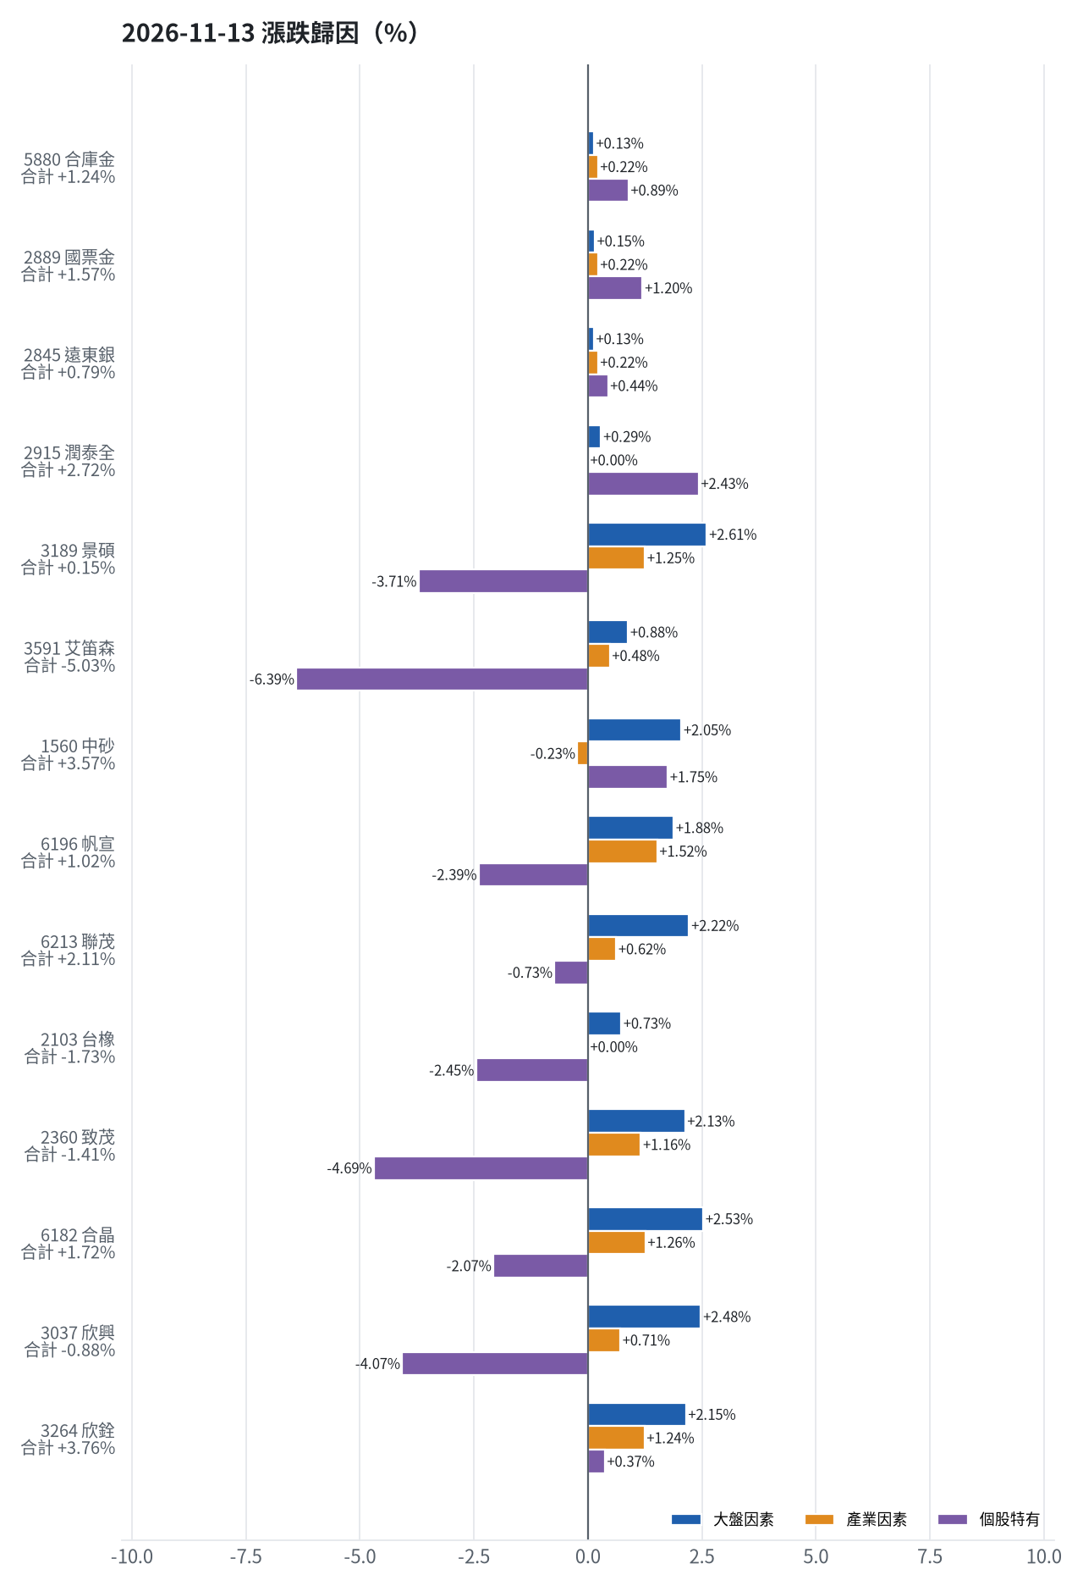
為何今日會漲／會跌（2026-11-13）
• 5880 合庫金：今日上漲 +1.24%（+8,400 元），主因為「個股特有因素」（+0.89%）
• 2889 國票金：今日上漲 +1.57%（+10,104 元），主因為「個股特有因素」（+1.20%）
• 2845 遠東銀：今日上漲 +0.79%（+3,607 元），主因為「個股特有因素」（+0.44%）
• 2915 潤泰全：今日上漲 +2.72%（+10,760 元），主因為「個股特有因素」（+2.43%）
• 3189 景碩：今日上漲 +0.15%（+1,639 元），主因為「個股特有因素」（-3.71%）
• 3591 艾笛森：今日下跌 -5.03%（-27,713 元），主因為「個股特有因素」（-6.39%）
台股投資競賽 盤後檢討與隔日預掛單 2026-11-13 | 9

Slide 10
漲跌歸因明細
標的 | 漲跌 | 損益(元) | 大盤 | 產業 | 個股 | 主因
5880 合庫金 | +1.24% | +8,400 | +0.13% | +0.22% | +0.89% | 個股特有因素
2889 國票金 | +1.57% | +10,104 | +0.15% | +0.22% | +1.20% | 個股特有因素
2845 遠東銀 | +0.79% | +3,607 | +0.13% | +0.22% | +0.44% | 個股特有因素
2915 潤泰全 | +2.72% | +10,760 | +0.29% | +0.00% | +2.43% | 個股特有因素
3189 景碩 | +0.15% | +1,639 | +2.61% | +1.25% | -3.71% | 個股特有因素
3591 艾笛森 | -5.03% | -27,713 | +0.88% | +0.48% | -6.39% | 個股特有因素
1560 中砂 | +3.57% | +27,275 | +2.05% | -0.23% | +1.75% | 大盤因素
6196 帆宣 | +1.02% | +8,600 | +1.88% | +1.52% | -2.39% | 個股特有因素
6213 聯茂 | +2.11% | +11,000 | +2.22% | +0.62% | -0.73% | 大盤因素
2103 台橡 | -1.73% | -1,200 | +0.73% | +0.00% | -2.45% | 個股特有因素
2360 致茂 | -1.41% | -160 | +2.13% | +1.16% | -4.69% | 個股特有因素
6182 合晶 | +1.72% | +1,400 | +2.53% | +1.26% | -2.07% | 大盤因素
3037 欣興 | -0.88% | -3,990 | +2.48% | +0.71% | -4.07% | 個股特有因素
3264 欣銓 | +3.76% | +7,000 | +2.15% | +1.24% | +0.37% | 大盤因素
台股投資競賽 盤後檢討與隔日預掛單 2026-11-13 | 10
• 2026-11-13 加權指數 +1.35%。5880 合庫金 今日上漲 +1.24%（+8,400 元），主因為「個股特有因素」（+0.89%）；2889 國票金 今日上漲 +1.57%（+10,104 元），主因為「個股特有因素」（+1.20%）；2845 遠東銀 今日上漲 +0.79%（+3,607 元），主因為「個股特有因素」（+0.44%）；2915 潤泰全 今日上漲 +2.72%（+10,760 元），主因為「個股特有因素」（+2.43%）；3189 景碩 今日上漲 +0.15%（+1,639 元），主因為「個股特有因素」（-3.71%）；3591 艾笛森 今日下跌 -5.03%（-27,713 元），主因為「個股特有因素」（-6.39%）；1560 中砂 今日上漲 +3.57%（+27,275 元），主因為「大盤因素」（+2.05%）；6196 帆宣 今日上漲 +1.02%（+8,600 元），主因為「個股特有因素」（-2.39%）；6213 聯茂 今日上漲 +2.11%（+11,000 元），主因為「大盤因素」（+2.22%）；2103 台橡 今日下跌 -1.73%（-1,200 元），主因為「個股特有因素」（-2.45%）；2360 致茂 今日下跌 -1.41%（-160 元），主因為「個股特有因素」（-4.69%）；6182 合晶 今日上漲 +1.72%（+1,400 元），主因為「大盤因素」（+2.53%）；3037 欣興 今日下跌 -0.88%（-3,990 元），主因為「個股特有因素」（-4.07%）；3264 欣銓 今日上漲 +3.76%（+7,000 元），主因為「大盤因素」（+2.15%）

Slide 11
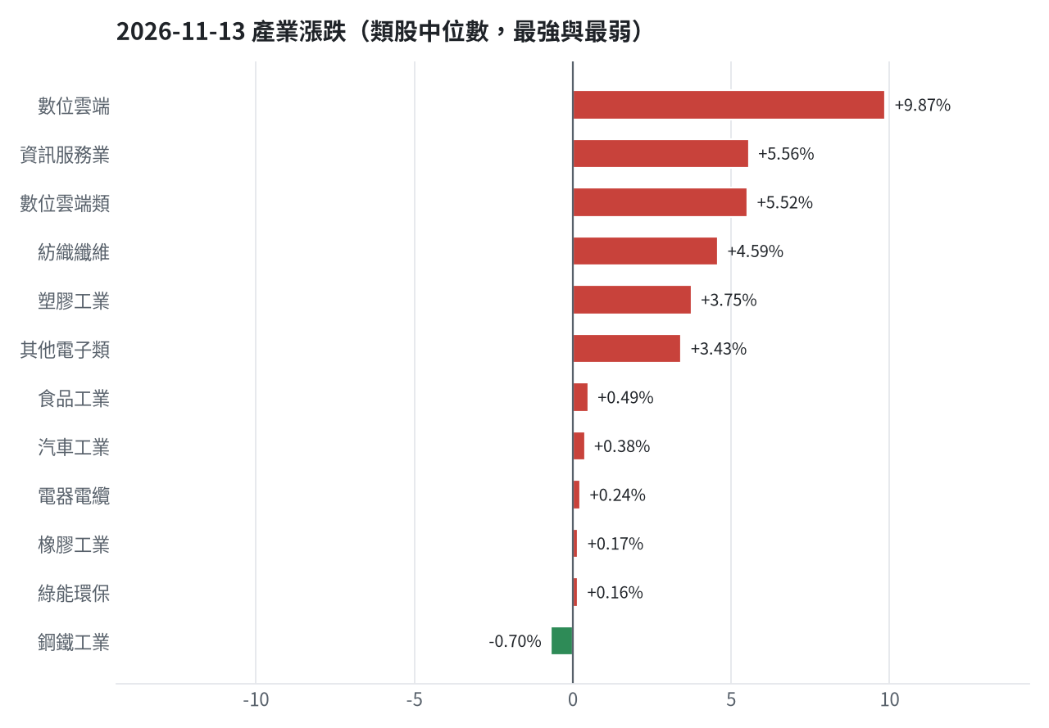
產業強弱
台股投資競賽 盤後檢討與隔日預掛單 2026-11-13 | 11

Slide 12
虧損如何補回
• 累積損益 -3,031,797 元（-30.32%），已實現 -976,081 元；回到初始資金需上漲 43.51%；只有正報酬才列入排名，補回虧損是第一優先；現有持股依模型加權的一個月預期報酬 +4.76%（約 +331,774 元）；進攻籃最佳替換候選：6617 共信-KY，一個月預期報酬 +13.82%，創新高機率 75.2%；穩健籃最佳替換候選：00738U 期元大道瓊白銀，一個月預期報酬 +0.77%，收正報酬機率 75.6%。2845 遠東銀：換股（00738U 期元大道瓊白銀 扣除換股成本後的預期報酬比續抱高 1.46%（門檻 1.0%），且收正報酬機率不低於原標的 → 換股補回虧損較快；回收資金依綜合分數配置到買進候選，各檔仍受單一標的與產業上限約束）；5880 合庫金：續抱（模型預期仍為正，未觸及停損，換股的預期效益不足以支付換股成本）；2889 國票金：減碼（分數已低於賣出門檻，先減碼一半降低風險，資金轉往同一籃的高分標的）；2915 潤泰全：續抱（模型預期仍為正，未觸及停損，換股的預期效益不足以支付換股成本）；2103 台橡：停損換股（收盤 22.75 已跌破停損價 27.7，依紀律出場；資金轉往評分最高的候選標的）；1560 中砂：停損換股（收盤 726.0 已跌破停損價 936.69，依紀律出場；資金轉往評分最高的候選標的）；6196 帆宣：停損換股（收盤 397.0 已跌破停損價 599.23，依紀律出場；資金轉往評分最高的候選標的）；3591 艾笛森：換股（6617 共信-KY 扣除換股成本後的預期報酬比續抱高 5.80%（門檻 1.0%），且創新高機率不低於原標的 → 換股補回虧損較快；回收資金依綜合分數配置到買進候選，各檔仍受單一標的與產業上限約束）；3037 欣興：停損換股（收盤 785.0 已跌破停損價 1046.11，依紀律出場；資金轉往評分最高的候選標的）；6182 合晶：停損換股（收盤 83.0 已跌破停損價 97.31，依紀律出場；資金轉往評分最高的候選標的）；3189 景碩：停損換股（收盤 668.0 已跌破停損價 999.0，依紀律出場；資金轉往評分最高的候選標的）；3264 欣銓：停損換股（收盤 193.0 已跌破停損價 229.24，依紀律出場；資金轉往評分最高的候選標的）；2360 致茂：停損換股（收盤 1400.0 已跌破停損價 2069.91，依紀律出場；資金轉往評分最高的候選標的）；6213 聯茂：停損換股（收盤 533.0 已跌破停損價 639.23，依紀律出場；資金轉往評分最高的候選標的）
• 累積損益 -3,031,797 元（-30.32%），已實現 -976,081 元
• 回到初始資金需上漲 43.51%；只有正報酬才列入排名，補回虧損是第一優先
• 現有持股依模型加權的一個月預期報酬 +4.76%（約 +331,774 元）
• 進攻籃最佳替換候選：6617 共信-KY，一個月預期報酬 +13.82%，創新高機率 75.2%
• 穩健籃最佳替換候選：00738U 期元大道瓊白銀，一個月預期報酬 +0.77%，收正報酬機率 75.6%
【換股】2845 遠東銀（-9,706 元）：00738U 期元大道瓊白銀 扣除換股成本後的預期報酬比續抱高 1.46%（門檻 1.0%），且收正報酬機率不低於原標的 → 換股補回虧損較快；回收資金依綜合分數配置到買進候選，各檔仍受單一標的與產業上限約束
【續抱】5880 合庫金（+57,905 元）：模型預期仍為正，未觸及停損，換股的預期效益不足以支付換股成本
【減碼】2889 國票金（+6,492 元）：分數已低於賣出門檻，先減碼一半降低風險，資金轉往同一籃的高分標的
【續抱】2915 潤泰全（-6,757 元）：模型預期仍為正，未觸及停損，換股的預期效益不足以支付換股成本
【停損換股】2103 台橡（-20,377 元）：收盤 22.75 已跌破停損價 27.7，依紀律出場；資金轉往評分最高的候選標的
【停損換股】1560 中砂（-318,381 元）：收盤 726.0 已跌破停損價 936.69，依紀律出場；資金轉往評分最高的候選標的
【停損換股】6196 帆宣（-511,212 元）：收盤 397.0 已跌破停損價 599.23，依紀律出場；資金轉往評分最高的候選標的
【換股】3591 艾笛森（-37,413 元）：6617 共信-KY 扣除換股成本後的預期報酬比續抱高 5.80%（門檻 1.0%），且創新高機率不低於原標的 → 換股補回虧損較快；回收資金依綜合分數配置到買進候選，各檔仍受單一標的與產業上限約束
【停損換股】3037 欣興（-226,110 元）：收盤 785.0 已跌破停損價 1046.11，依紀律出場；資金轉往評分最高的候選標的
【停損換股】6182 合晶（-32,665 元）：收盤 83.0 已跌破停損價 97.31，依紀律出場；資金轉往評分最高的候選標的
【停損換股】3189 景碩（-682,256 元）：收盤 668.0 已跌破停損價 999.0，依紀律出場；資金轉往評分最高的候選標的
【停損換股】3264 欣銓（-72,378 元）：收盤 193.0 已跌破停損價 229.24，依紀律出場；資金轉往評分最高的候選標的
【停損換股】2360 致茂（-7,725 元）：收盤 1400.0 已跌破停損價 2069.91，依紀律出場；資金轉往評分最高的候選標的
【停損換股】6213 聯茂（-194,035 元）：收盤 533.0 已跌破停損價 639.23，依紀律出場；資金轉往評分最高的候選標的
台股投資競賽 盤後檢討與隔日預掛單 2026-11-13 | 12

Slide 13
國際大事對持股的影響
• 市場擔憂Fed可能激進升息引發美債拋售潮與殖利率上升 → 美國10年債殖利率上升，持股合計預估影響 +0 元（總資產 +0.00%）；輝達執行長黃仁勳宣布請辭引發美股科技股與AI概念股重挫震盪 → 費城半導體下降，持股合計預估影響 -73,599 元（總資產 -1.06%）；川普因邊境移民議題威脅將對墨西哥加倍課徵關稅 → VIX恐慌指數上升，持股合計預估影響 -60,563 元（總資產 -0.87%）；原油庫存增加與沙烏地產量跳增導致布蘭特原油跌破二百日均線 → 西德州原油下降，持股合計預估影響 +8,726 元（總資產 +0.13%）；市場預估中國經濟數據表現疲軟且民眾消費信心不足 → 中國大型股ETF下降，持股合計預估影響 -641 元（總資產 -0.01%）；中東地緣衝突推升通膨疑慮致金價受壓重挫 → 黃金下降，持股合計預估影響 -12,864 元（總資產 -0.18%）；台股止跌反彈帶動新台幣匯率由貶轉升 → 美元兌台幣下降，持股合計預估影響 +13,015 元（總資產 +0.19%）
• 市場擔憂Fed可能激進升息引發美債拋售潮與殖利率上升 → 美國10年債殖利率↑：預估 +0 元（+0.00%）
• 輝達執行長黃仁勳宣布請辭引發美股科技股與AI概念股重挫震盪 → 費城半導體↓：預估 -73,599 元（-1.06%）
• 川普因邊境移民議題威脅將對墨西哥加倍課徵關稅 → VIX恐慌指數↑：預估 -60,563 元（-0.87%）
• 原油庫存增加與沙烏地產量跳增導致布蘭特原油跌破二百日均線 → 西德州原油↓：預估 +8,726 元（+0.13%）
• 市場預估中國經濟數據表現疲軟且民眾消費信心不足 → 中國大型股ETF↓：預估 -641 元（-0.01%）
• 中東地緣衝突推升通膨疑慮致金價受壓重挫 → 黃金↓：預估 -12,864 元（-0.18%）
• 台股止跌反彈帶動新台幣匯率由貶轉升 → 美元兌台幣↓：預估 +13,015 元（+0.19%）
台股投資競賽 盤後檢討與隔日預掛單 2026-11-13 | 13

Slide 14
國際事件：市場擔憂Fed可能激進升息引發美債拋售潮與殖利率上升
標的 | 敏感度β | 預估影響 | 金額(元) | 後續決策
5880 合庫金 | -0.0196 | +0.00% | +0 | 歷史相關性 -0.08 未達統計顯著（|r| < 0.125），不列入影響
2889 國票金 | 0.0051 | +0.00% | +0 | 歷史相關性 +0.02 未達統計顯著（|r| < 0.125），不列入影響
2845 遠東銀 | 0.0109 | +0.00% | +0 | 歷史相關性 +0.05 未達統計顯著（|r| < 0.125），不列入影響
2915 潤泰全 | -0.0218 | +0.00% | +0 | 歷史相關性 -0.06 未達統計顯著（|r| < 0.125），不列入影響
3189 景碩 | -0.0249 | +0.00% | +0 | 歷史相關性 -0.02 未達統計顯著（|r| < 0.125），不列入影響
3591 艾笛森 | -0.027 | +0.00% | +0 | 歷史相關性 -0.04 未達統計顯著（|r| < 0.125），不列入影響
1560 中砂 | 0.0272 | +0.00% | +0 | 歷史相關性 +0.03 未達統計顯著（|r| < 0.125），不列入影響
6196 帆宣 | -0.055 | +0.00% | +0 | 歷史相關性 -0.07 未達統計顯著（|r| < 0.125），不列入影響
6213 聯茂 | 0.004 | +0.00% | +0 | 歷史相關性 +0.00 未達統計顯著（|r| < 0.125），不列入影響
2103 台橡 | 0.0809 | +0.00% | +0 | 歷史相關性 +0.11 未達統計顯著（|r| < 0.125），不列入影響
2360 致茂 | -0.0388 | +0.00% | +0 | 歷史相關性 -0.04 未達統計顯著（|r| < 0.125），不列入影響
6182 合晶 | -0.0708 | +0.00% | +0 | 歷史相關性 -0.06 未達統計顯著（|r| < 0.125），不列入影響
3037 欣興 | 0.0138 | +0.00% | +0 | 歷史相關性 +0.01 未達統計顯著（|r| < 0.125），不列入影響
3264 欣銓 | 0.0061 | +0.00% | +0 | 歷史相關性 +0.01 未達統計顯著（|r| < 0.125），不列入影響
台股投資競賽 盤後檢討與隔日預掛單 2026-11-13 | 14

Slide 15
國際事件：輝達執行長黃仁勳宣布請辭引發美股科技股與AI概念股重挫震
標的 | 敏感度β | 預估影響 | 金額(元) | 後續決策
5880 合庫金 | 0.0448 | -0.14% | -959 | 影響有限，維持原決策
2889 國票金 | 0.0807 | -0.25% | -1,637 | 影響有限，維持原決策
2845 遠東銀 | 0.039 | +0.00% | +0 | 歷史相關性 +0.12 未達統計顯著（|r| < 0.125），不列入影響
2915 潤泰全 | 0.089 | -0.27% | -1,096 | 影響有限，維持原決策
3189 景碩 | 0.5771 | -1.77% | -19,379 | 不利且敏感度高：嚴守停損 999.0 元、暫停加碼；若事件延續且跌破月線，先減碼一半
3591 艾笛森 | 0.1735 | -0.50% | -2,756 | 輕度不利：列入觀察，暫不調整部位
1560 中砂 | 0.4705 | -1.44% | -11,406 | 不利且敏感度高：嚴守停損 936.69 元、暫停加碼；若事件延續且跌破月線，先減碼一半
6196 帆宣 | 0.4885 | -1.50% | -12,803 | 不利且敏感度高：嚴守停損 599.23 元、暫停加碼；若事件延續且跌破月線，先減碼一半
6213 聯茂 | 0.4688 | -1.44% | -7,675 | 不利且敏感度高：嚴守停損 639.23 元、暫停加碼；若事件延續且跌破月線，先減碼一半
2103 台橡 | 0.1773 | -0.54% | -369 | 輕度不利：列入觀察，暫不調整部位
2360 致茂 | 0.6823 | -2.09% | -234 | 不利且敏感度高：嚴守停損 2069.91 元、暫停加碼；若事件延續且跌破月線，先減碼一半
6182 合晶 | 0.5924 | -1.81% | -1,502 | 不利且敏感度高：嚴守停損 97.31 元、暫停加碼；若事件延續且跌破月線，先減碼一半
3037 欣興 | 0.7705 | -2.36% | -10,560 | 不利且敏感度高：嚴守停損 1046.11 元、暫停加碼；若事件延續且跌破月線，先減碼一半
3264 欣銓 | 0.5444 | -1.67% | -3,223 | 不利且敏感度高：嚴守停損 229.24 元、暫停加碼；若事件延續且跌破月線，先減碼一半
台股投資競賽 盤後檢討與隔日預掛單 2026-11-13 | 15

Slide 16
國際事件：川普因邊境移民議題威脅將對墨西哥加倍課徵關稅
標的 | 敏感度β | 預估影響 | 金額(元) | 後續決策
5880 合庫金 | -0.0271 | -0.24% | -1,644 | 影響有限，維持原決策
2889 國票金 | -0.0336 | -0.30% | -1,964 | 輕度不利：列入觀察，暫不調整部位
2845 遠東銀 | -0.0254 | -0.23% | -1,054 | 影響有限，維持原決策
2915 潤泰全 | -0.0406 | -0.36% | -1,462 | 輕度不利：列入觀察，暫不調整部位
3189 景碩 | -0.1432 | -1.28% | -14,014 | 不利且敏感度高：嚴守停損 999.0 元、暫停加碼；若事件延續且跌破月線，先減碼一半
3591 艾笛森 | -0.054 | -0.43% | -2,370 | 輕度不利：列入觀察，暫不調整部位
1560 中砂 | -0.1185 | -1.06% | -8,396 | 不利且敏感度高：嚴守停損 936.69 元、暫停加碼；若事件延續且跌破月線，先減碼一半
6196 帆宣 | -0.1462 | -1.31% | -11,182 | 不利且敏感度高：嚴守停損 599.23 元、暫停加碼；若事件延續且跌破月線，先減碼一半
6213 聯茂 | -0.1505 | -1.35% | -7,196 | 不利且敏感度高：嚴守停損 639.23 元、暫停加碼；若事件延續且跌破月線，先減碼一半
2103 台橡 | -0.0543 | -0.49% | -334 | 輕度不利：列入觀察，暫不調整部位
2360 致茂 | -0.1783 | -1.60% | -179 | 不利且敏感度高：嚴守停損 2069.91 元、暫停加碼；若事件延續且跌破月線，先減碼一半
6182 合晶 | -0.1496 | -1.34% | -1,112 | 不利且敏感度高：嚴守停損 97.31 元、暫停加碼；若事件延續且跌破月線，先減碼一半
3037 欣興 | -0.1765 | -1.58% | -7,070 | 不利且敏感度高：嚴守停損 1046.11 元、暫停加碼；若事件延續且跌破月線，先減碼一半
3264 欣銓 | -0.1491 | -1.34% | -2,586 | 不利且敏感度高：嚴守停損 229.24 元、暫停加碼；若事件延續且跌破月線，先減碼一半
台股投資競賽 盤後檢討與隔日預掛單 2026-11-13 | 16

Slide 17
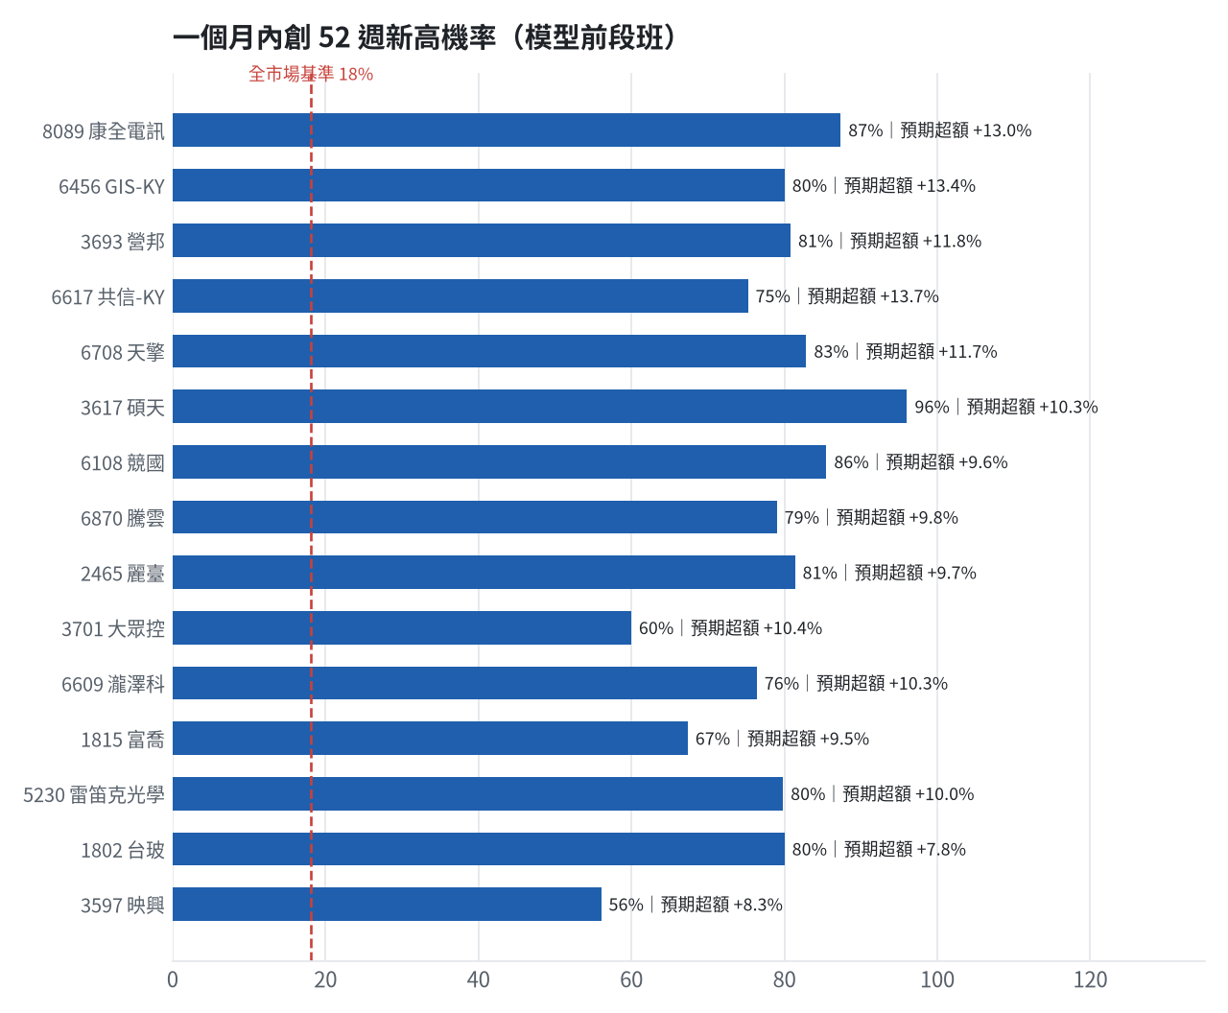
全市場一個月創新高潛力
• 掃描 695 檔上市櫃股票與 ETF
• 全市場基準創新高率 18.1%
• 模型：梯度提升樹，滾動時間外驗證
台股投資競賽 盤後檢討與隔日預掛單 2026-11-13 | 17

Slide 18
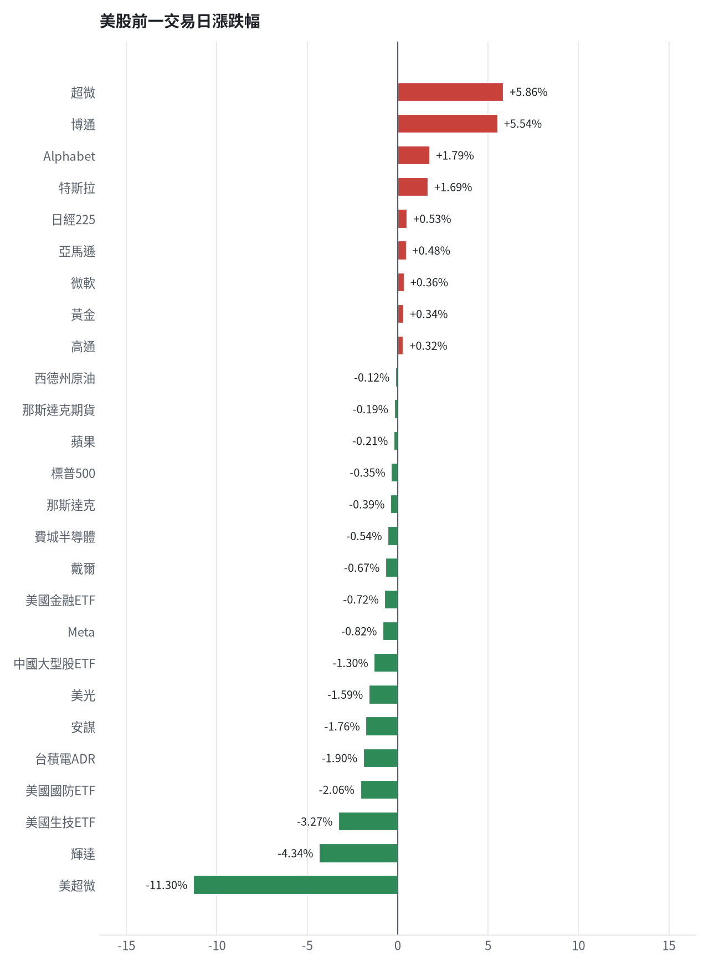
美股隔夜表現
台股投資競賽 盤後檢討與隔日預掛單 2026-11-13 | 18

Slide 19
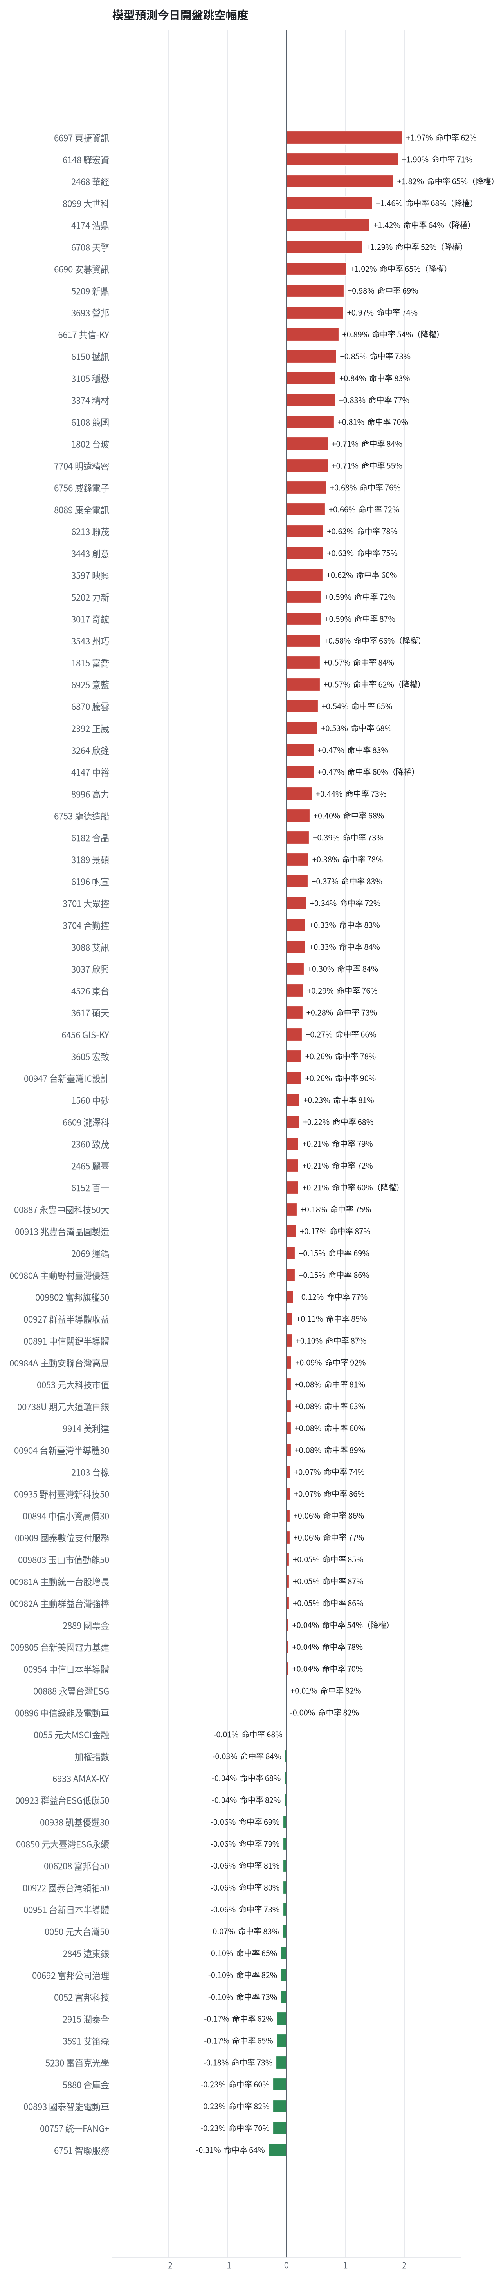
台股開盤預測（美股 → 台股）
• Ridge 迴歸：費半、那指期、台積電 ADR、VIX、匯率、產業對應美股
• 命中率＝樣本外方向命中率
• 低於 55% 或不如基準者降權
台股投資競賽 盤後檢討與隔日預掛單 2026-11-13 | 19

Slide 20
交易建議總表
動作 | 標的 | 數量 | 限價 | 停損 | 金額 | 權重
賣出 | 穩健｜2915 潤泰全 | 2 張+391股 | 56.0 | - | 135,331 | -
賣出 | 穩健｜2889 國票金 | 20 張+208股 | 16.0 | - | 327,370 | -
賣出 | 穩健｜2845 遠東銀 | 36 張+71股 | 12.55 | - | 458,102 | -
賣出 | 進攻｜3189 景碩 | 1 張+639股 | 661.0 | - | 1,094,852 | -
賣出 | 進攻｜3591 艾笛森 | 20 張+528股 | 26.55 | - | 551,177 | -
賣出 | 進攻｜1560 中砂 | 1 張+91股 | 718.0 | - | 792,066 | -
賣出 | 進攻｜6196 帆宣 | 2 張+150股 | 393.0 | - | 853,550 | -
賣出 | 進攻｜6213 聯茂 | 1 張 | 527.0 | - | 533,000 | -
賣出 | 進攻｜2103 台橡 | 3 張 | 22.5 | - | 68,250 | -
賣出 | 穩健｜2360 致茂 | 0 張+8股 | 1385.0 | - | 11,200 | -
賣出 | 進攻｜6182 合晶 | 1 張 | 82.1 | - | 83,000 | -
賣出 | 進攻｜3037 欣興 | 0 張+570股 | 777.0 | - | 447,450 | -
賣出 | 進攻｜3264 欣銓 | 1 張 | 191.0 | - | 193,000 | -
買進 | 進攻｜6456 GIS-KY | 6 張+158股 | 102.5 | 92.2 | 631,195 | 9.1%
台股投資競賽 盤後檢討與隔日預掛單 2026-11-13 | 20

Slide 21
賣出 2915 潤泰全｜2 張 + 391 股
賣出原因
• 風險警示：距停損價 55.39 只剩 2.2%，先掛好停損單；負面新聞：10月營收月減20.23%、年減48.36%；股價偏弱，減碼三分之一
為何賣這個股數
• 觸發條件中最嚴重者決定賣出比例：33%；限價取最近價 × 0.99（不低於跌停價）以提高成交機率
• 賣出後剩餘 4,782 股
台股投資競賽 盤後檢討與隔日預掛單 2026-11-13 | 21

Slide 22
賣出 2889 國票金｜20 張 + 208 股
賣出原因
• 虧損補回計畫 → 減碼：分數已低於賣出門檻，先減碼一半降低風險，資金轉往同一籃的高分標的
為何賣這個股數
• 先賣一半 20,208 股（取整為 20 張又 208 股（共 20,208 股）），保留一半避免賣在低點，若續弱再出清
• 賣出後剩餘 20,208 股
台股投資競賽 盤後檢討與隔日預掛單 2026-11-13 | 22

Slide 23
賣出 2845 遠東銀｜36 張 + 71 股
賣出原因
• 虧損補回計畫 → 換股：00738U 期元大道瓊白銀 扣除換股成本後的預期報酬比續抱高 1.46%（門檻 1.0%），且收正報酬機率不低於原標的 → 換股補回虧損較快；回收資金依綜合分數配置到買進候選，各檔仍受單一標的與產業上限約束
為何賣這個股數
• 全數賣出 36 張又 71 股（共 36,071 股），回收資金約 458,102 元，依分數重新配置到同一籃的買進候選（最佳替換標的 00738U 期元大道瓊白銀，實際買進股數受單一標的與產業上限約束，見買進明細）；部分換股會讓兩檔都表現平庸，因此一次換完
• 賣出後剩餘 0 股
台股投資競賽 盤後檢討與隔日預掛單 2026-11-13 | 23

Slide 24
賣出 3189 景碩｜1 張 + 639 股
賣出原因
• 觸發停損：收盤 668.00 元 ≤ 停損價 999.00 元（成本 1084.26 元，損益 -38.39%）；同時風險警示：已跌破停損價 999.0（目前 668.0）：依紀律全數出場；負面新聞：有價證券達注意交易資訊標準並經公告實施處置；股價偏弱，減碼三分之一；列為處置股（連續三次，115/11/10～115/11/16）：改為分盤撮合、可能需預收款，流動性變差，減碼三分之一；法人近 5 日賣超 12,671 張，籌碼轉弱
為何賣這個股數
• 停損一律全數出場，避免虧損擴大；紀律優先於預測
• 賣出後剩餘 0 股
台股投資競賽 盤後檢討與隔日預掛單 2026-11-13 | 24

Slide 25
賣出 3591 艾笛森｜20 張 + 528 股
賣出原因
• 虧損補回計畫 → 換股：6617 共信-KY 扣除換股成本後的預期報酬比續抱高 5.80%（門檻 1.0%），且創新高機率不低於原標的 → 換股補回虧損較快；回收資金依綜合分數配置到買進候選，各檔仍受單一標的與產業上限約束
為何賣這個股數
• 全數賣出 20 張又 528 股（共 20,528 股），回收資金約 551,177 元，依分數重新配置到同一籃的買進候選（最佳替換標的 6617 共信-KY，實際買進股數受單一標的與產業上限約束，見買進明細）；部分換股會讓兩檔都表現平庸，因此一次換完
• 賣出後剩餘 0 股
台股投資競賽 盤後檢討與隔日預掛單 2026-11-13 | 25

Slide 26
賣出 1560 中砂｜1 張 + 91 股
賣出原因
• 觸發停損：收盤 726.00 元 ≤ 停損價 936.69 元（成本 1017.82 元，損益 -28.67%）；同時風險警示：已跌破停損價 936.69（目前 726.0）：依紀律全數出場；法人近 5 日賣超 2,003 張，籌碼轉弱
為何賣這個股數
• 停損一律全數出場，避免虧損擴大；紀律優先於預測
• 賣出後剩餘 0 股
台股投資競賽 盤後檢討與隔日預掛單 2026-11-13 | 26

Slide 27
賣出 6196 帆宣｜2 張 + 150 股
賣出原因
• 觸發停損：收盤 397.00 元 ≤ 停損價 599.23 元（成本 634.77 元，損益 -37.46%）；同時風險警示：已跌破停損價 599.23（目前 397.0）：依紀律全數出場；負面新聞：遭法人調降目標價至580元；股價偏弱，減碼三分之一；法人近 5 日賣超 2,116 張，籌碼轉弱
為何賣這個股數
• 停損一律全數出場，避免虧損擴大；紀律優先於預測
• 賣出後剩餘 0 股
台股投資競賽 盤後檢討與隔日預掛單 2026-11-13 | 27

Slide 28
賣出 6213 聯茂｜1 張
賣出原因
• 觸發停損：收盤 533.00 元 ≤ 停損價 639.23 元（成本 727.03 元，損益 -26.69%）；同時風險警示：已跌破停損價 639.23（目前 533.0）：依紀律全數出場；法人近 5 日賣超 9,018 張，籌碼轉弱
為何賣這個股數
• 停損一律全數出場，避免虧損擴大；紀律優先於預測
• 賣出後剩餘 0 股
台股投資競賽 盤後檢討與隔日預掛單 2026-11-13 | 28

Slide 29
賣出 2103 台橡｜3 張
賣出原因
• 觸發停損：收盤 22.75 元 ≤ 停損價 27.70 元（成本 29.54 元，損益 -22.99%）；同時風險警示：已跌破停損價 27.7（目前 22.75）：依紀律全數出場；法人近 5 日賣超 6,801 張，籌碼轉弱
為何賣這個股數
• 停損一律全數出場，避免虧損擴大；紀律優先於預測
• 賣出後剩餘 0 股
台股投資競賽 盤後檢討與隔日預掛單 2026-11-13 | 29

Slide 30
賣出 2360 致茂｜0 張 + 8 股
賣出原因
• 觸發停損：收盤 1400.00 元 ≤ 停損價 2069.91 元（成本 2365.62 元，損益 -40.82%）；同時風險警示：已跌破停損價 2069.91（目前 1400.0）：依紀律全數出場；負面新聞：有價證券達注意交易資訊標準並經公告實施處置；股價偏弱，減碼三分之一；列為處置股（連續三次，115/11/09～115/11/13）：改為分盤撮合、可能需預收款，流動性變差，減碼三分之一
為何賣這個股數
• 停損一律全數出場，避免虧損擴大；紀律優先於預測
• 賣出後剩餘 0 股
台股投資競賽 盤後檢討與隔日預掛單 2026-11-13 | 30

Slide 31
賣出 6182 合晶｜1 張
賣出原因
• 觸發停損：收盤 83.00 元 ≤ 停損價 97.31 元（成本 115.67 元，損益 -28.24%）；同時風險警示：已跌破停損價 97.31（目前 83.0）：依紀律全數出場；負面新聞：更正資金貸與資訊揭露明細表；股價偏弱，減碼三分之一
為何賣這個股數
• 停損一律全數出場，避免虧損擴大；紀律優先於預測
• 賣出後剩餘 0 股
台股投資競賽 盤後檢討與隔日預掛單 2026-11-13 | 31

Slide 32
賣出 3037 欣興｜0 張 + 570 股
賣出原因
• 觸發停損：收盤 785.00 元 ≤ 停損價 1046.11 元（成本 1181.68 元，損益 -33.57%）；同時風險警示：已跌破停損價 1046.11（目前 785.0）：依紀律全數出場；法人近 5 日賣超 15,344 張，籌碼轉弱
為何賣這個股數
• 停損一律全數出場，避免虧損擴大；紀律優先於預測
• 賣出後剩餘 0 股
台股投資競賽 盤後檢討與隔日預掛單 2026-11-13 | 32

Slide 33
賣出 3264 欣銓｜1 張
賣出原因
• 觸發停損：收盤 193.00 元 ≤ 停損價 229.24 元（成本 265.38 元，損益 -27.27%）；同時風險警示：已跌破停損價 229.24（目前 193.0）：依紀律全數出場
為何賣這個股數
• 停損一律全數出場，避免虧損擴大；紀律優先於預測
• 賣出後剩餘 0 股
台股投資競賽 盤後檢討與隔日預掛單 2026-11-13 | 33

Slide 34
買進【進攻籃】6456 GIS-KY｜6 張 + 158 股｜限價 102.5
• 買進 GIS-KY 6,158 股，限價 102.5，停損 92.2。
為何選擇這檔
【進攻籃】綜合分數 +0.78 達門檻（+0.30）；一個月模型預期超額報酬排名全市場前 1%、創新高機率 80.0%
• 一個月模型：創 52 週新高機率 80.0%（全市場基準 18.1%，排名前 4%），預期超額報酬 +13.43%（排名前 1%）
• 距 52 週高點 -10.6%（52 週高 113.5，現價 101.5）
• 動能：近 20 日 +11.3%、近 60 日 +54.5%，相對大盤 20 日 +21.5%、60 日 +59.2%
為何是這個股數
• 籃子配置：進攻籃佔目標持股 45% → 目標金額 2,822,122 元（已持有 0 元）
• 風險預算：總資產 6,968,203 元 × 每筆風險 0.8% × 信心係數 1.47（由綜合分數 +0.78 換算）= 82,085 元
• 停損距離：取 2×ATR14 = 19.94 與距 10 日低點 75.40 的距離 27.10 之較大者，但不超過進場價 10%（10.25） = 10.25 元（進場 102.50 → 停損 92.20 元，10.0%）
• 風險法可買股數 = 82,085 ÷ 10.25 = 8,008 股
• 進攻籃合計超過籃子上限，等比例下修 1,850 股
• 進場價：限價 = 預測開盤價 101.77 × (1 + 0.5%) = 102.5，提高成交機率
• 取整後：6 張又 158 股（共 6,158 股），金額約 631,195 元，佔總資產 9.1%
多買／少買原因
【多買】綜合分數 +0.78 高，信心係數 1.47 ≥ 1 放大部位
【多買】法人連續買超 3 日，籌碼穩定
【多買】一個月內創新高機率 80.0%，勝率高可多配置
【多買】月營收年增 +167.5%，基本面支撐
【少買】日均波動（ATR）9.8%，波動大 → 停損距離遠 → 股數少
出場計畫（賣出條件與張數）
• 一個月目標：突破 52 週高點 113.5 元（距現價 10.6%）即確認創新高，續抱讓獲利奔跑
• 停損：收盤跌破 92.20 元全數賣出 6 張又 158 股（共 6,158 股）
• 訊號轉弱（綜合分數 ≤ -0.30）先減碼一半
台股投資競賽 盤後檢討與隔日預掛單 2026-11-13 | 34

Slide 35
買進【進攻籃】3693 營邦｜0 張 + 865 股｜限價 729.0
• 買進 營邦 865 股，限價 729.0，停損 656.0。
為何選擇這檔
【進攻籃】綜合分數 +0.78 達門檻（+0.30）；一個月模型預期超額報酬排名全市場前 3%、創新高機率 80.8%
• 一個月模型：創 52 週新高機率 80.8%（全市場基準 18.1%，排名前 4%），預期超額報酬 +11.76%（排名前 3%）
• 距 52 週高點 -9.0%（52 週高 789.0，現價 718.0）
• 動能：近 20 日 -4.8%、近 60 日 +34.0%，相對大盤 20 日 +5.4%、60 日 +38.6%
為何是這個股數
• 籃子配置：進攻籃佔目標持股 45% → 目標金額 2,822,122 元（已持有 0 元）
• 風險預算：總資產 6,968,203 元 × 每筆風險 0.8% × 信心係數 1.47（由綜合分數 +0.78 換算）= 82,085 元
• 停損距離：取 2×ATR14 = 103.43 與距 10 日低點 489.00 的距離 240.00 之較大者，但不超過進場價 10%（72.90） = 72.90 元（進場 729.00 → 停損 656.00 元，10.0%）
• 風險法可買股數 = 82,085 ÷ 72.90 = 1,126 股
• 進攻籃合計超過籃子上限，等比例下修 260 股
• 進場價：限價 = 預測開盤價 724.95 × (1 + 0.5%) = 729.0，提高成交機率
• 取整後：865 股（零股），金額約 630,585 元，佔總資產 9.0%
多買／少買原因
【多買】綜合分數 +0.78 高，信心係數 1.47 ≥ 1 放大部位
【多買】法人連續買超 4 日，籌碼穩定
【多買】一個月內創新高機率 80.8%，勝率高可多配置
【多買】月營收年增 +231.9%，基本面支撐
【少買】日均波動（ATR）7.2%，波動大 → 停損距離遠 → 股數少
出場計畫（賣出條件與張數）
• 一個月目標：突破 52 週高點 789.0 元（距現價 9.0%）即確認創新高，續抱讓獲利奔跑
• 停損：收盤跌破 656.00 元全數賣出 865 股（零股）
• 訊號轉弱（綜合分數 ≤ -0.30）先減碼一半
台股投資競賽 盤後檢討與隔日預掛單 2026-11-13 | 35

Slide 36
買進【進攻籃】6617 共信-KY｜4 張 + 529 股｜限價 139.0
• 買進 共信-KY 4,529 股，限價 139.0，停損 125.0。
為何選擇這檔
【進攻籃】綜合分數 +0.78 達門檻（+0.30）；一個月模型預期超額報酬排名全市場前 1%、創新高機率 75.2%
• 一個月模型：創 52 週新高機率 75.2%（全市場基準 18.1%，排名前 6%），預期超額報酬 +13.71%（排名前 1%）
• 距 52 週高點 -8.1%（52 週高 149.0，現價 137.0）
• 動能：近 20 日 +18.1%、近 60 日 +35.6%，相對大盤 20 日 +28.3%、60 日 +40.3%
為何是這個股數
• 籃子配置：進攻籃佔目標持股 45% → 目標金額 2,822,122 元（已持有 0 元）
• 風險預算：總資產 6,968,203 元 × 每筆風險 0.8% × 信心係數 1.47（由綜合分數 +0.78 換算）= 81,876 元
• 停損距離：取 2×ATR14 = 15.06 與距 10 日低點 93.10 的距離 45.90 之較大者，但不超過進場價 10%（13.90） = 13.90 元（進場 139.00 → 停損 125.00 元，10.0%）
• 風險法可買股數 = 81,876 ÷ 13.90 = 5,890 股
• 進攻籃合計超過籃子上限，等比例下修 1,361 股
• 進場價：限價 = 預測開盤價 138.22 × (1 + 0.5%) = 139.0，提高成交機率
• 取整後：4 張又 529 股（共 4,529 股），金額約 629,531 元，佔總資產 9.0%
多買／少買原因
【多買】綜合分數 +0.78 高，信心係數 1.47 ≥ 1 放大部位
【多買】法人連續買超 12 日，籌碼穩定
【多買】一個月內創新高機率 75.2%，勝率高可多配置
【多買】月營收年增 +397.3%，基本面支撐
【少買】日均波動（ATR）5.5%，波動大 → 停損距離遠 → 股數少
【少買】此檔開盤預測模型回測命中率未達門檻，預測權重已降低
出場計畫（賣出條件與張數）
• 一個月目標：突破 52 週高點 149.0 元（距現價 8.1%）即確認創新高，續抱讓獲利奔跑
• 停損：收盤跌破 125.00 元全數賣出 4 張又 529 股（共 4,529 股）
• 訊號轉弱（綜合分數 ≤ -0.30）先減碼一半
台股投資競賽 盤後檢討與隔日預掛單 2026-11-13 | 36

Slide 37
買進【進攻籃】6708 天擎｜6 張 + 816 股｜限價 91.5
• 買進 天擎 6,816 股，限價 91.5，停損 82.3。
為何選擇這檔
【進攻籃】綜合分數 +0.76 達門檻（+0.30）；一個月模型預期超額報酬排名全市場前 3%、創新高機率 82.9%
• 一個月模型：創 52 週新高機率 82.9%（全市場基準 18.1%，排名前 4%），預期超額報酬 +11.70%（排名前 3%）
• 距 52 週高點 -9.9%（52 週高 99.7，現價 89.8）
• 動能：近 20 日 +39.0%、近 60 日 +141.1%，相對大盤 20 日 +49.2%、60 日 +145.7%
為何是這個股數
• 籃子配置：進攻籃佔目標持股 45% → 目標金額 2,822,122 元（已持有 0 元）
• 風險預算：總資產 6,968,203 元 × 每筆風險 0.8% × 信心係數 1.46（由綜合分數 +0.76 換算）= 81,110 元
• 停損距離：取 2×ATR14 = 15.43 與距 10 日低點 60.20 的距離 31.30 之較大者，但不超過進場價 10%（9.15） = 9.15 元（進場 91.50 → 停損 82.30 元，10.0%）
• 風險法可買股數 = 81,110 ÷ 9.15 = 8,864 股
• 進攻籃合計超過籃子上限，等比例下修 2,048 股
• 進場價：限價 = 預測開盤價 90.96 × (1 + 0.5%) = 91.5，提高成交機率
• 取整後：6 張又 816 股（共 6,816 股），金額約 623,664 元，佔總資產 9.0%
多買／少買原因
【多買】綜合分數 +0.76 高，信心係數 1.46 ≥ 1 放大部位
【多買】一個月內創新高機率 82.9%，勝率高可多配置
【多買】月營收年增 +67.8%，基本面支撐
【少買】日均波動（ATR）8.6%，波動大 → 停損距離遠 → 股數少
【少買】此檔開盤預測模型回測命中率未達門檻，預測權重已降低
出場計畫（賣出條件與張數）
• 一個月目標：突破 52 週高點 99.7 元（距現價 9.9%）即確認創新高，續抱讓獲利奔跑
• 停損：收盤跌破 82.30 元全數賣出 6 張又 816 股（共 6,816 股）
• 訊號轉弱（綜合分數 ≤ -0.30）先減碼一半
台股投資競賽 盤後檢討與隔日預掛單 2026-11-13 | 37

Slide 38
買進【進攻籃】3617 碩天｜2 張 + 202 股｜限價 281.5
• 買進 碩天 2,202 股，限價 281.5，停損 253.0。
為何選擇這檔
【進攻籃】綜合分數 +0.76 達門檻（+0.30）；一個月模型預期超額報酬排名全市場前 7%、創新高機率 96.0%
• 一個月模型：創 52 週新高機率 96.0%（全市場基準 18.1%，排名前 1%），預期超額報酬 +10.31%（排名前 7%）
• 距 52 週高點 -0.4%（52 週高 280.0，現價 279.0），正處於創高區
• 動能：近 20 日 +3.7%、近 60 日 +11.6%，相對大盤 20 日 +13.9%、60 日 +16.3%
為何是這個股數
• 籃子配置：進攻籃佔目標持股 45% → 目標金額 2,822,122 元（已持有 0 元）
• 風險預算：總資產 6,968,203 元 × 每筆風險 0.8% × 信心係數 1.45（由綜合分數 +0.76 換算）= 80,622 元
• 停損距離：取 2×ATR14 = 24.79 與距 10 日低點 202.00 的距離 79.50 之較大者，但不超過進場價 10%（28.15） = 28.15 元（進場 281.50 → 停損 253.00 元，10.0%）
• 風險法可買股數 = 80,622 ÷ 28.15 = 2,864 股
• 進攻籃合計超過籃子上限，等比例下修 662 股
• 進場價：限價 = 預測開盤價 279.77 × (1 + 0.5%) = 281.5，提高成交機率
• 取整後：2 張又 202 股（共 2,202 股），金額約 619,863 元，佔總資產 8.9%
多買／少買原因
【多買】綜合分數 +0.76 高，信心係數 1.45 ≥ 1 放大部位
【多買】法人連續買超 3 日，籌碼穩定
【多買】一個月內創新高機率 96.0%，勝率高可多配置
【多買】月營收年增 +51.7%，基本面支撐
【少買】日均波動（ATR）4.4%，波動大 → 停損距離遠 → 股數少
出場計畫（賣出條件與張數）
• 一個月目標：突破 52 週高點 280.0 元（距現價 0.4%）即確認創新高，續抱讓獲利奔跑
• 停損：收盤跌破 253.00 元全數賣出 2 張又 202 股（共 2,202 股）
• 訊號轉弱（綜合分數 ≤ -0.30）先減碼一半
台股投資競賽 盤後檢討與隔日預掛單 2026-11-13 | 38

Slide 39
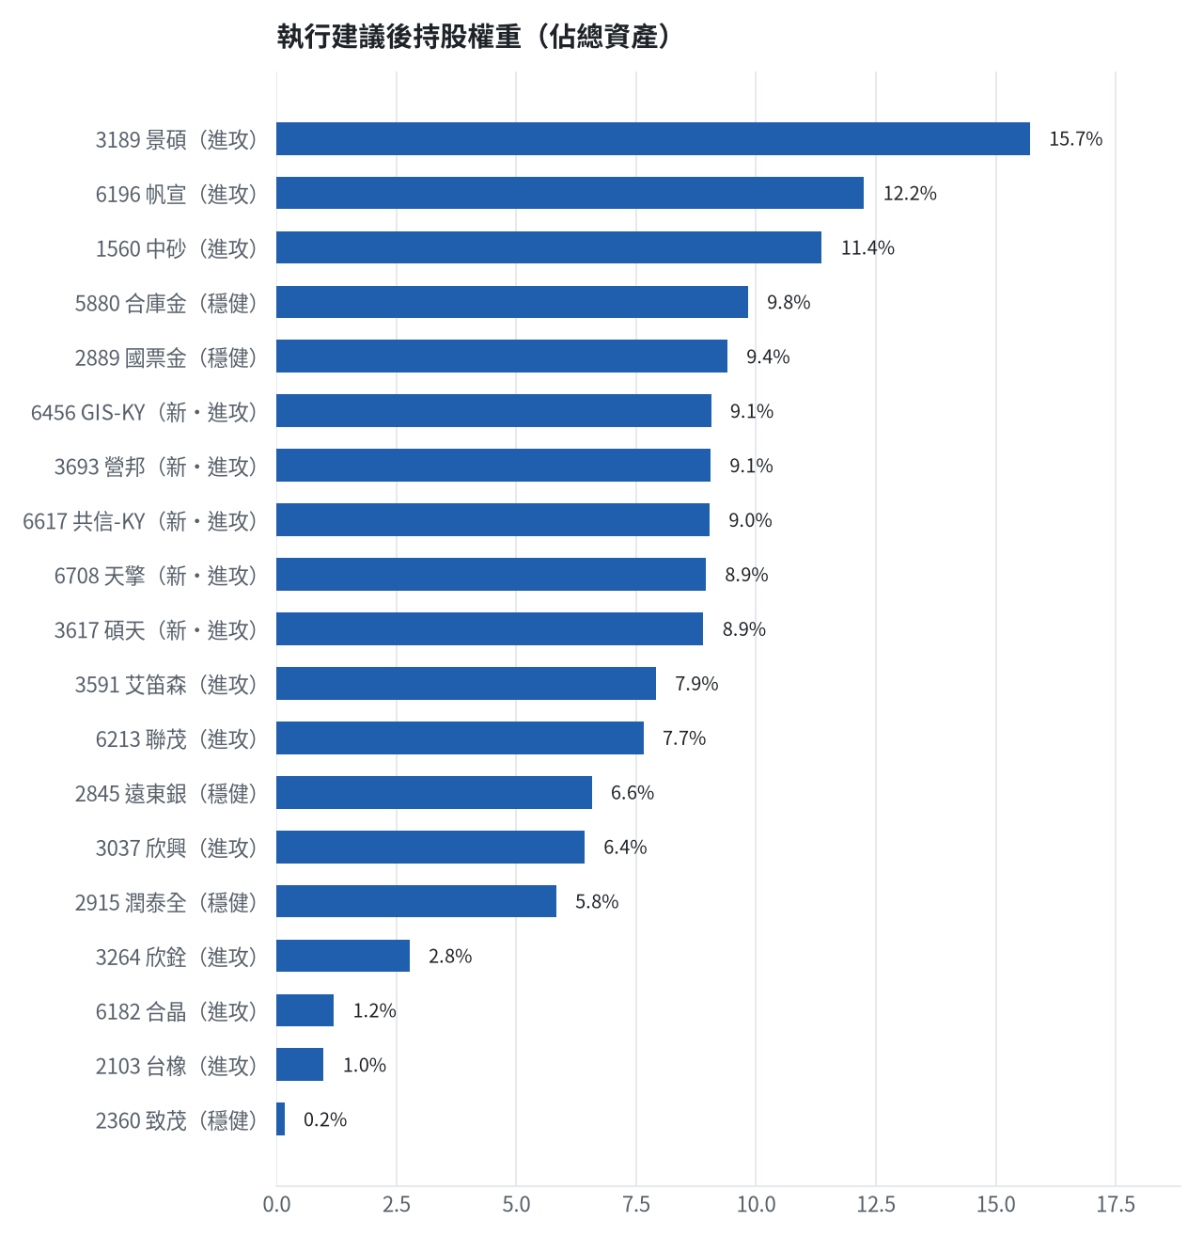
執行後持股配置
• 期貨戶轉入證券戶：675,300 元
台股投資競賽 盤後檢討與隔日預掛單 2026-11-13 | 39

Slide 40
競賽規則檢查
項目 | 結果 | 說明
禁止交易權證 | 通過 | 無權證標的
目前持股率 ≥ 70% | 通過 | 目前 98.0%（每日收盤檢查，未達扣報酬率 0.2%）
執行建議後持股率 ≥ 70% | 未通過 | 預估 64.3%（目標 90%）；注意只算實際成交，掛單未成交不算
交易過的標的 ≥ 5（每日收盤追蹤） | 通過 | 已成交 15 檔＋本次建議 = 20 檔；執行後持有 8 檔（未達每次扣報酬率 0.2%）
總交易筆數 ≥ 10 | 通過 | 累計 90 筆＋本次建議 18 筆 = 108 筆；剩餘 11 個交易日
融資借款在自訂上限內 | 通過 | 融資借款 0 元 / 上限 2,090,461 元（總資產 30%）
累積報酬為正（才列入排名） | 注意 | 目前累積報酬 -30.32%
台股投資競賽 盤後檢討與隔日預掛單 2026-11-13 | 40

Slide 41
模型健康度與調整 Agent
指標 | 樣本 | 表現
大盤隔夜跳空命中率 | 42 | 81.0%
個股隔夜跳空命中率 | 2023 | 71.3%
一個月推薦實際超額報酬 | 1544 | +1.12%
一個月推薦實際創新高比例 | 1544 | 44.4%
回測：前 20 名創新高率 / 基準 | 4 | 87.3% / 29.6%
回測：前 20 名月超額報酬 | 4 | +7.24%
• [中] 推薦標的實際創新高比例 27%，遠低於模型預估 68%（機率高估）
• [高] 穩健籃一個月實際收正比例 10%（模型預估 64%），低於 55% 或比預估低 15% 以上
• [中] 穩健籃一個月平均最大回檔 -15.6%，超過 -7%
• [中] 穩健籃推薦後 5 日：收正比例 7%、平均最大回檔 -12.8%（警戒 45%／-5%）
• [高] 總資產自高點 10,198,741 回落 31.7%，超過 8%
• 偵測結果：推薦標的實際創新高比例 27%，遠低於模型預估 68%（機率高估）；穩健籃一個月實際收正比例 10%（模型預估 64%），低於 55% 或比預估低 15% 以上；穩健籃一個月平均最大回檔 -15.6%，超過 -7%；穩健籃推薦後 5 日：收正比例 7%、平均最大回檔 -12.8%（警戒 45%／-5%）；總資產自高點 10,198,741 回落 31.7%，超過 8%。修正：未修改參數。
台股投資競賽 盤後檢討與隔日預掛單 2026-11-13 | 41

Slide 42
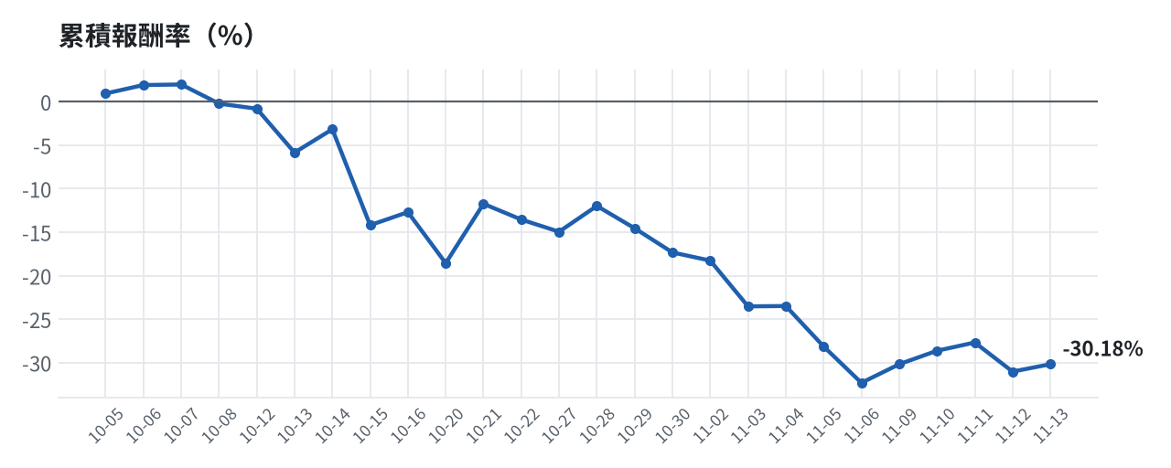
累積報酬走勢
台股投資競賽 盤後檢討與隔日預掛單 2026-11-13 | 42

